Slide 1

随机变量函数的分布

Slide 2

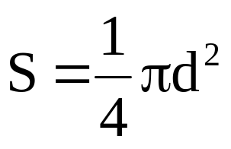
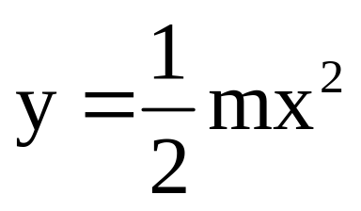
随机变量的函数的分布
背景
在许多实际问题中,常常需要研究随机变量的函数的分布问题, 例:
☆ 测量圆轴截面的直径d,而关心的却是截面积：
d为随机变量, S 就是随机变量d的函数。
☆ 在统计物理中,已知分子的运动速度x的分布,求其动能：
的分布。
一般地，设y=g(x)是一元实函数，X是一个随机变量，若X的取值在函数y=g(x)的定义域内，则Y=g(X)也为一随机变量。

Slide 3
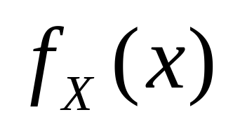
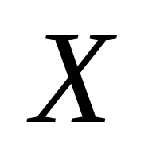
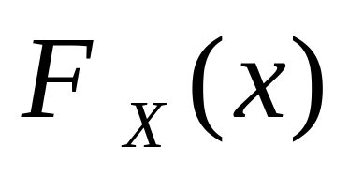
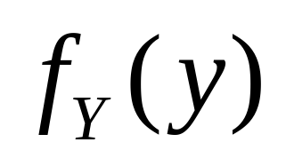
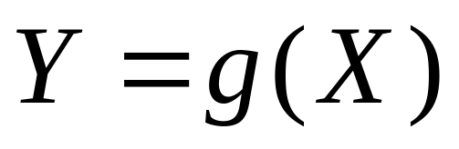
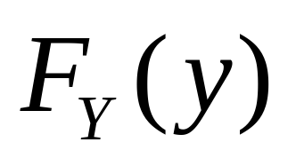
密度函数
随机变量
分布函数
随机变量的函数

Slide 4
离散随机变量的函数的分布
若X为离散型 随机变量, 其分布律为
X
x₁ x₂ x₃ ．．．．．．． x_{n}．．．．
p_{k}
p₁ p₂ p₃ ．．．．．．．p_{n}．．．．
则随机变量X的函数 Y= g (X) 的分布律为
Y
g( x₁) g( x₂) g( x₃)．．．．． g (x_{n})．．．．
p_{k}
p₁ p₂ p₃ ．．．．． p_{n}．．．．
如果g( x _{i} )与g( x _{j} )相同，此时将两项合并，对应概率相加．

Slide 5
例
设随机变量X的分布律为
X
－1 0 1 2
求Y=2X² +1的分布律．
p_{k}
0.2 0.3 0.4 0.1
解
由题设可得如下表格
x | -1 | 0 | 1 | 2
Y=2x²+1 | 3 | 1 | 3 | 9
概率 | 0.2 | 0.3 | 0.4 | 0.1
所以，y=2x²+1的分布律为
y
1 3 9
p_{k}
0.3 0.6 0.1

Slide 6
例
设圆半径X的分布律为
X
9.5 10 10.5 11
求周长及面积的分布律．
p_{k}
0.06 0.5 0.4 0.04
解
由题设可得如下表格
x | 9.5 | 10 | 10.5 | 11
周长 | 19π | 20π | 21π | 22π
面积 | 90.25π | 100π | 110.25π | 121π
概率 | 0.06 | 0.5 | 0.4 | 0.04

Slide 7
解
所以，周长的分布律为
周长 | 19π | 20π | 21π | 22π
概率 | 0.06 | 0.5 | 0.4 | 0.04
面积的分布律为
面积 | 90.25π | 100π | 110.25π | 121π
概率 | 0.06 | 0.5 | 0.4 | 0.04

Slide 8
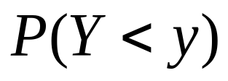
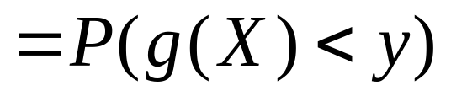
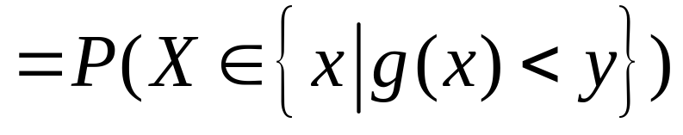
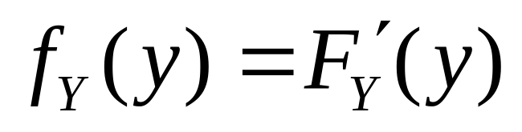
连续型随机变量的函数的分布
设 X 为一个连续型随机变量，其概率密度函数为 f (x)。
y = g(x)为一个连续函数，求随机变量Y=g(X)的概率密度函数
一般方法
(1) 求Y的分布函数 F_{Y}(y)
根据分布函数的定义
(2) 对F_{Y}(y) 求导，得到 f_{Y}(y)

Slide 9
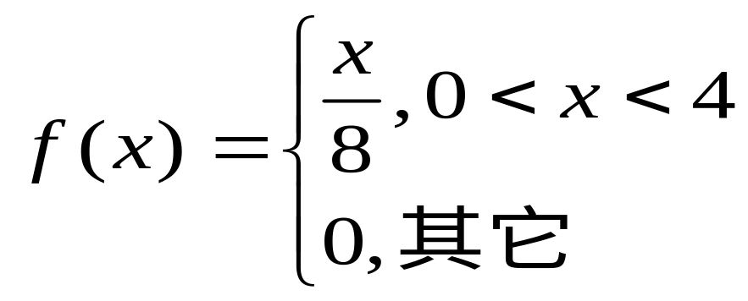
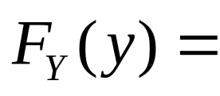
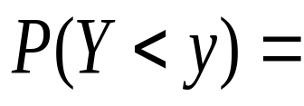
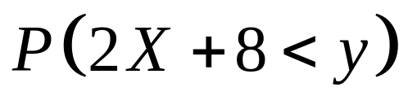
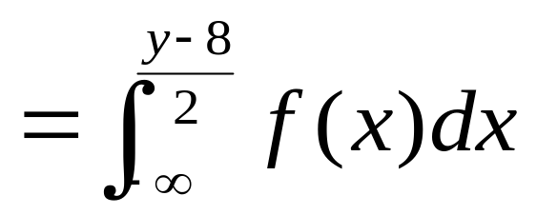
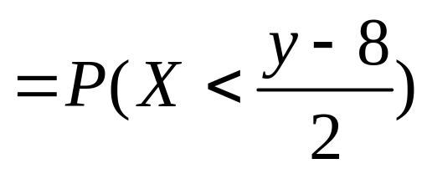
例
设随机变量X的密度函数为
求随机变量Y=2X+8的概率密度。
解（1）
先求Y=2X+8的分布函数 F_{Y} (y).

Slide 10
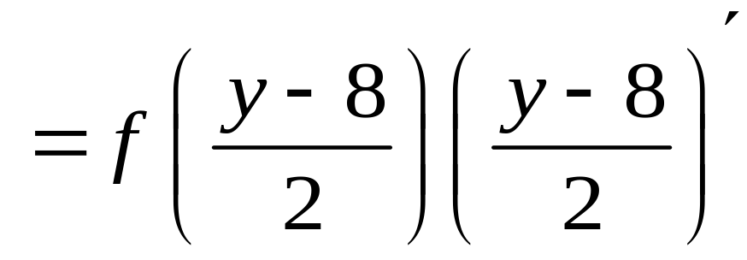
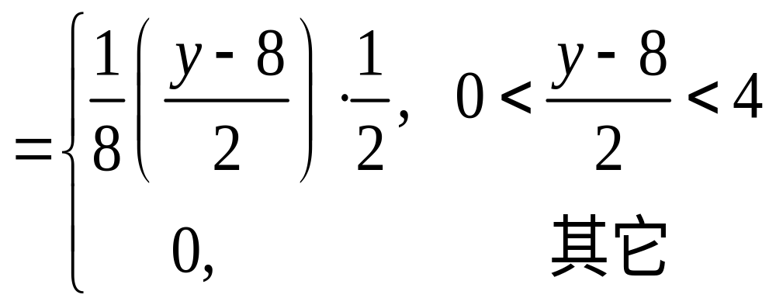
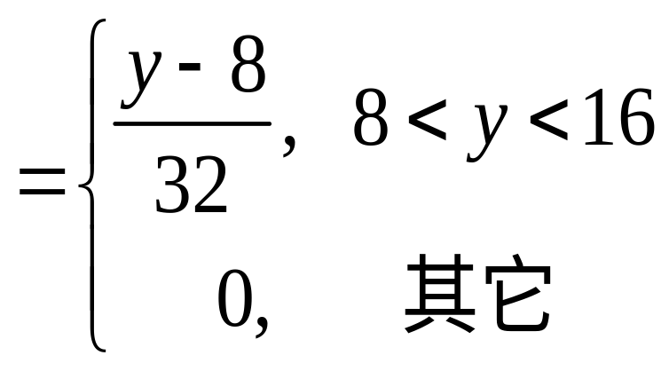
（2） 求Y=2X+8的概率密度

Slide 11
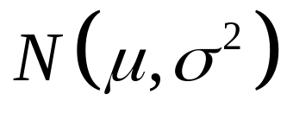
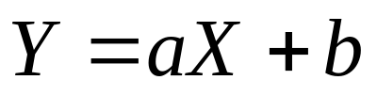
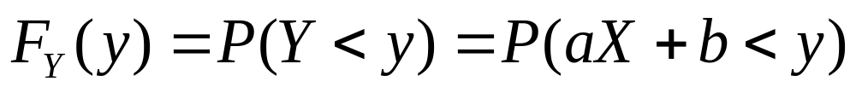
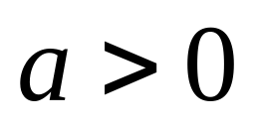
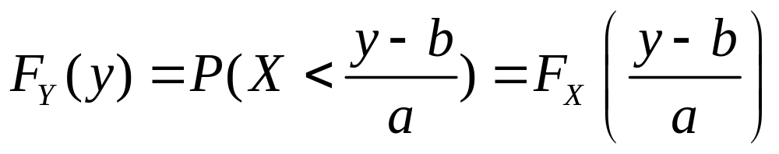
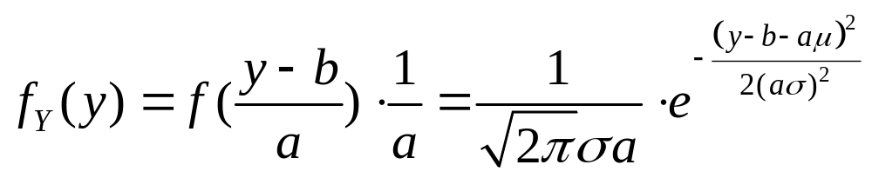
例
设随机变量X服从正态分布
求
的概率密度。
解
先求分布函数 F_{Y} (y)。
当 时，
所以，

Slide 12
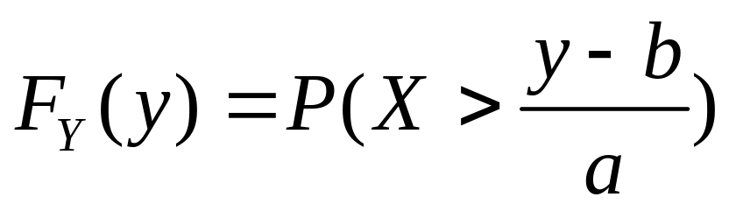
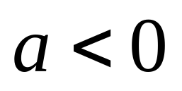
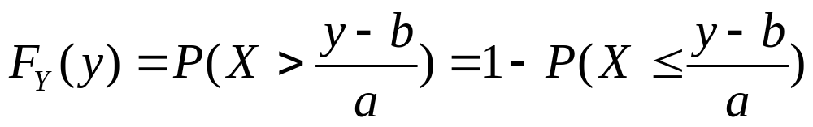
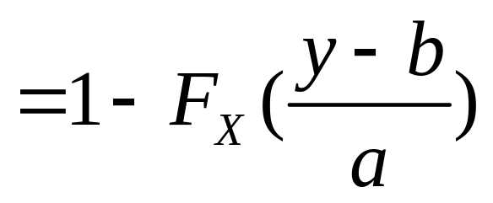
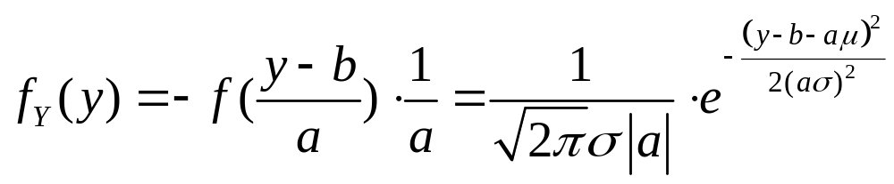
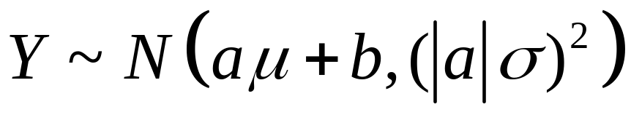
当 时，
所以，

Slide 13
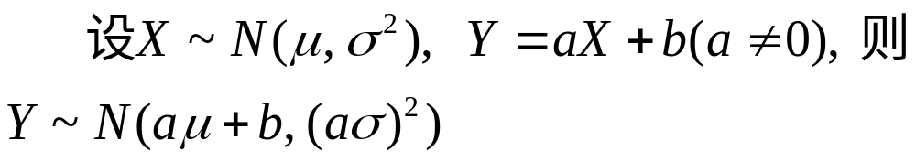
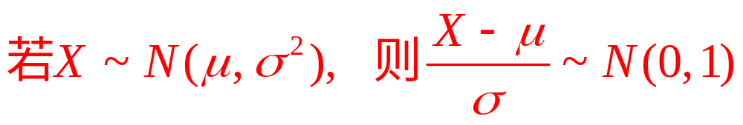
定理
正态分布的线性函数仍服从正态分布
推论
正态分布的标准化

Slide 14
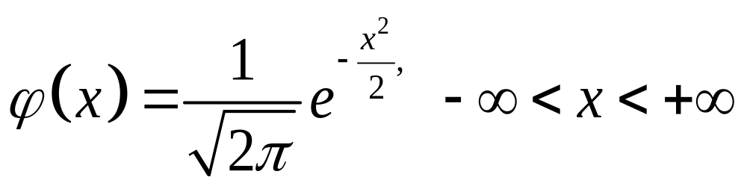

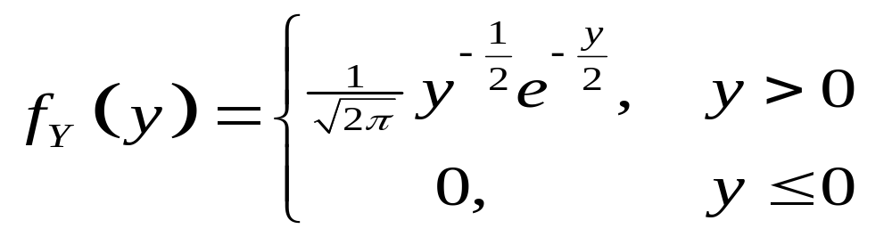

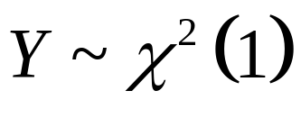
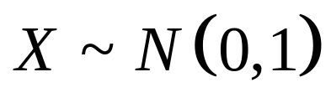
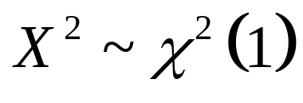
设X ~ N（0，1），其概率密度为：
则
概率密度函数为：
此时称Y服从自由度为1的 分布,记作
结论：若 则

Slide 15
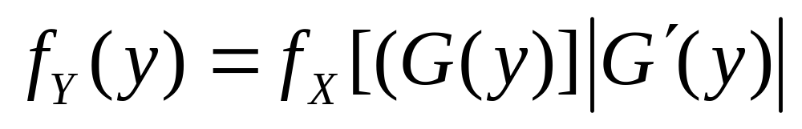
定理 若随机变量X和随机变量Y=g(X)的密度函数分
别为 f _{X} (x) f_{Y} (y), 当 g(x) 是严格单调函数，则

Slide 16
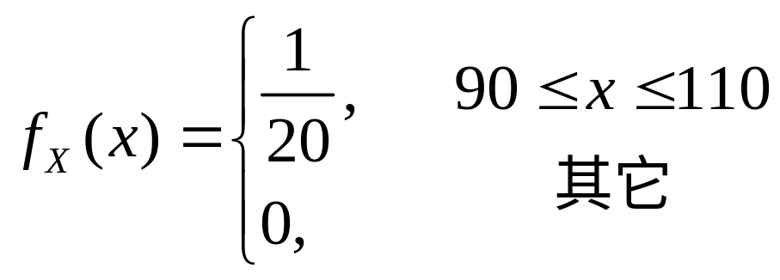
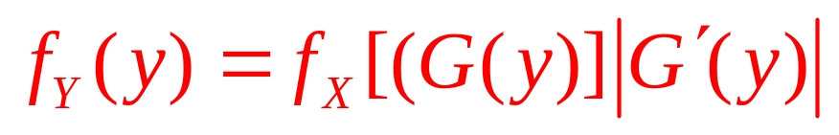
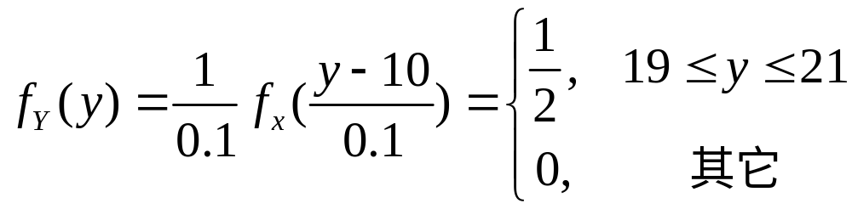
例
设随机变量服从[90，110]上的均匀分布,求 Y=0.1X+10的密度函数。
解
X的密度函数为
Y=0.1X+10的密度函数为
即 Y 服从[19，21]上的均匀分布．

Slide 17
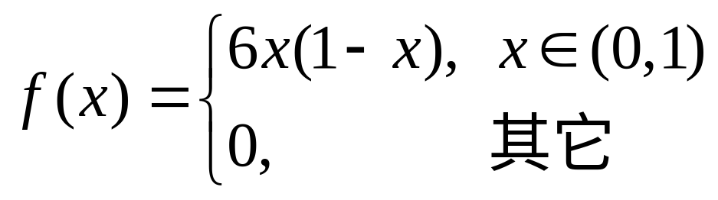
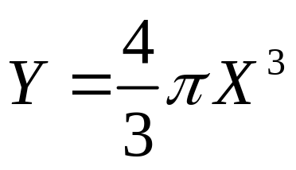
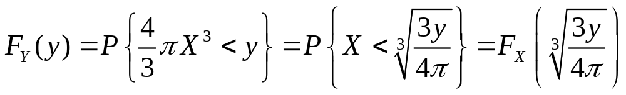
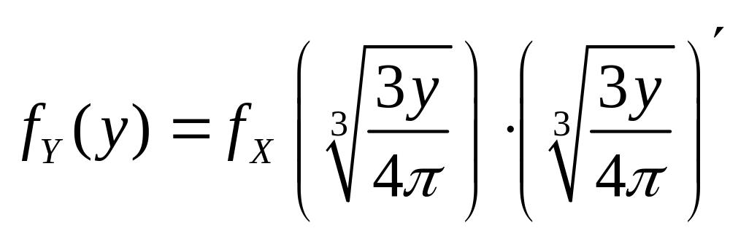
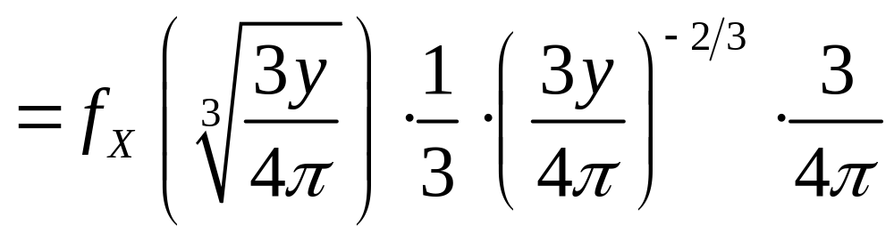
例 设球的半径X的概率密度为
试求体积的概率密度。
解 体积 的分布函数为
所以体积的
概率密度为

Slide 18
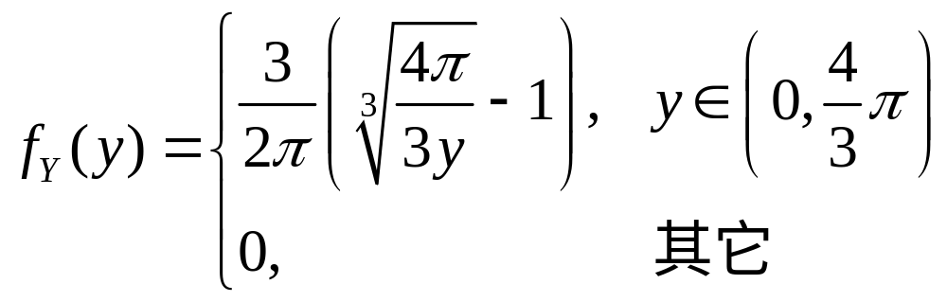
所以体积的
概率密度为
即

Slide 19

练习 设圆的半径X服从区间(1,2)上的均匀分布，求圆面积的分布密度函数。
答案：

